Slide 1


PROGRAMACION CONCURRENTE
PROGRAMACIÓN CONCURRENTE

Slide 2
PROGRAMACION CONCURRENTE
CONCURRENCIA Y ARQUITECTURA HARDWARE:
Según el hardware subyacente los sistemas pueden ser:
sistemas monoprocesador:
Multiprogramación: el s.o. alterna el tiempo de CPU entre los distintos procesos
Sincronización y comunicación: a través de variables compartidas
Sistemas multiprocesador:
Existe paralelismo real
Tipos:
Fuertemente acoplados:
Son multiprocesos
Sincronización y comunicación: a través de variables compartidas
Débilmente acoplados:
Cada procesador tiene su memoria local (no hay memoria compartida)
Sincronización y comunicación: a través de pasaje de mensajes
Procesamiento distribuido

Slide 3
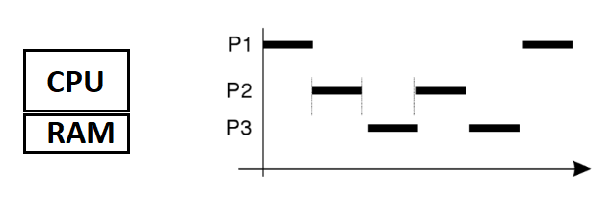
PROGRAMACION CONCURRENTE
Sistema monoprocesador:

Slide 4
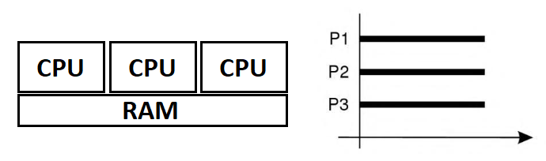
PROGRAMACION CONCURRENTE
Sistema multiprocesador fuertemente acoplado:

Slide 5
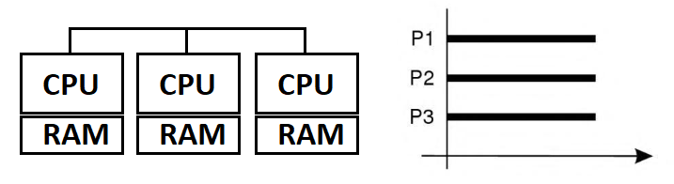
PROGRAMACION CONCURRENTE
Sistema multiprocesador débilmente acoplado:

Slide 6
PROGRAMACION CONCURRENTE
PROGRAMACIÓN CONCURRENTE:
CUANDO VARIOS PROCESOS SE EJECUTAN CONCURRENTEMENTE PUEDEN COLABORAR ENTRE SÍ O COMPETIR POR LOS RECURSOS DEL SISTEMA.
ES NECESARIO ESTABLECER MECANISMOS DE COMUNICACIÓN Y SINCRONIZACIÓN PARA LA COLABORACIÓN Y COMPETENCIA DE PROCESOS CONCURRENTES.
LA PROGRAMACIÓN CONCURRENTE ES LA DISCIPLINA INFORMÁTICA QUE SE ENCARGA DE RESOLVER LOS PROBLEMAS INHERENTES A LA EJECUCIÓN CONCURRENTE: COMUNICACIÓN Y SINCRONIZACIÓN.

Slide 7
PROGRAMACION CONCURRENTE
QUE PUEDE EJECUTARSE CONCURRENTE:
PARA PODER HACER USO DE LA PROGRAMACIÓN CONCURRENTE, DEBEMOS CORRER DOS O MÁS PROCESOS EN UN MISMO PROGRAMA DE MANERA SIMULTANEA.
ESTO IMPLICA QUE DEBEMOS PARTIR EL CÓDIGO EN PROCESOS Y HACERLOS CORRER CONCURRENTEMENTE.
SIN EMBARGO, PARA PARTIR EL CÓDIGO EN PROCESOS, DEBEMOS TENER EN CUENTA QUE NO CUALQUIER PARTE DE UN PROGRAMA PUEDE CORRER CONCURRENTEMENTE.
HAY CIERTAS SENTENCIAS QUE SI NO SE EJECUTAN EN CIERTO ORDEN CAMBIARÁN EL RESULTADO OBTENIDO, SIENDO ÉSTE INCORRECTO. ESTAS SENTENCIAS NO PUEDEN EJECUTARSE CONCURRENTEMENTE.
POR OTRO LADO, EXISTEN CONJUNTOS DE SENTENCIAS QUE SIN IMPORTAR EL ORDEN DE EJECUCIÓN ARROJAN EL MISMO RESULTADO. ESTAS SON LAS SENTENCIAS QUE PUEDEN EJECUTARSE CONCURRENTEMENTE Y SI LA ARQUITECTURA HARDWARE SUBYACENTE LO PERMITE, EJECUTARLAS SIMULTÁNEAMENTE (PARALELO) INCREMENTANDO LA VELOCIDAD DE EJECUCIÓN DEL PROGRAMA.

Slide 8
PROGRAMACION CONCURRENTE
ESPECIFICACIÓN DE EJECUCIÓN CONCURRENTE (CONT.):
SUPONGAMOS LAS SENTENCIAS:
1 PRECIO_COPA := PRECIO_COPA * 1,1; /*INCREMENTO DEL VALOR DE LAS COPAS EN 10 %*/
2 PRECIO_RELOJ := PRECIO_RELOJ * 1,15; /*INCREMENTO DEL VALOR DEL RELOJ EN 15 %*/
3 MONTO := PRECIO_RELOJ + PRECIO_COPA * 4; /*CLIENTE LLEVA UN RELOJ Y 4 COPAS*/
4 INPUT PAGO; /*INGRESO EL MONTO CON QUE ABONA EL CLIENTE*/
5 VUELTO := PAGO – monto; /*DETERMINO EL VUELTO A DEVOLVER AL CLIENTE*/
LAS SENTENCIAS 1 Y 2 PUEDEN EJECUTARSE EN CUALQUIER ORDEN, Y EL RESULTADO SIEMPRE SERÁ EL MISMO. ESTAS SENTENCIAS PUEDEN EJECUTARSE CONCURRENTEMENTE.
POR OTRO LADO, TANTO LAS SENTENCIAS 1 Y 2 DEBEN EJECUTARSE ANTES DE LA SENTENCIA 3. SI EN ESTE CASO SE ALTERA EL ORDEN DE EJECUCIÓN DE CUALQUEIRA DE ELLAS CON LA SENTENCIA 3, EL RESULTADO OBTENIDO SERÍA OTRO (ERRONEO).
LAS SENTENCIAS 3 Y 4 DEBEN EJECUTRSE SECUENCIALMENTE ANTES DE LA SENTENCIA 5, POR LO QUE EN ESTE CASO, TAMPOCO PUEDEN EJECUTARSE CONCURRENTEMENTE.

Slide 9
PROGRAMACION CONCURRENTE
CONDICIONES DE BRENSTEIN:
DEFINAMOS LOS SIGUIENTES CONJUNTOS:
S_{K}: CONJUNTO DE INSTRUCCIONES.
L(S_{K}) = {A₁, A₂, …, A_{N}}: CONJUNTO DE LECTURA. FORMADO POR LAS VARIABLES QUE SON REFERENCIADAS (SE LEEN) POR UN SUBCONJUTNO DE S_{K}.
E(S_{K}) = {B₁, B₂, …, B_{M}}: CONJUNTO DE ESCRITURA. FORMADO POR LAS VARIABLES CUYOS VALORES SON ACTUALIZADOS (SE ESCRIBEN) POR UN SUBCONJUNTO DE S_{K}.
Dos conjuntos de instrucciones s_{i} y s_{j} pueden ejecutarse concurrentemente si se cumple:
l(s_{i}) ∩ E(s_{j}) = Ø
E(s_{i}) ∩ l(s_{j}) = Ø
E(s_{i}) ∩ E(s_{j}) = Ø
Modalidad Virtual

Slide 10
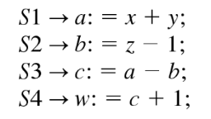
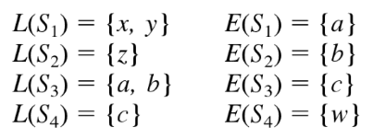
PROGRAMACION CONCURRENTE
EJEMPLO:
SEA:
CALCULAMOS LOS CONJUNTOS DE LECTURA Y ESCRITURA:

Slide 11
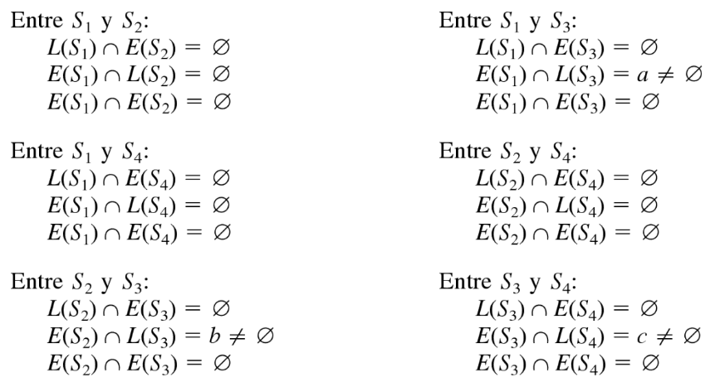
PROGRAMACION CONCURRENTE
EJEMPLO (CONT.):
Aplicamos las condiciones de Bernstein a estos conjuntos:

Slide 12
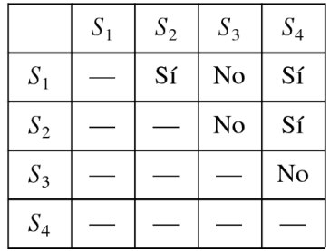
PROGRAMACION CONCURRENTE
EJEMPLO (CONT. 2):
Podemos visualizar las sentencias que pueden ejecutarse concurrentemente en el siguiente cuadro resumen:
Modalidad Virtual

Slide 13
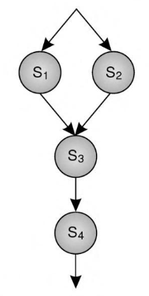
PROGRAMACION CONCURRENTE
Especificación de ejecución concurrente – GRAFOS DE PRECEDENCIAS:

Slide 14
PROGRAMACION CONCURRENTE
Especificación de ejecución concurrente – SENTENCIAS COBEGIN-COEND:
Begin
cobegin
a := x + y;
b := z – 1;
coend
c := a – b;
w := c + 1;
end

Slide 15
PROGRAMACION CONCURRENTE
ejercicio:
Plantear todas las condiciones de Brenstein, construir el grafo de precedencia y el programa concurrente para las siguientes sentencias:
S1: cuadrado := x * x;
S2: m1 := a * cuadrado ;
S3: m2 := b * x;
S4: z := m1 + m2;
S5: y := z + c;

Slide 16
PROGRAMACION CONCURRENTE
Problemas de la programación concurrente:
Existen una serie de situaciones que pueden ocurrir durante la ejecución concurrente de un programa si no se tienen los cuidados necesarios para evitarlos. Estos inconvenientes son:
Exclusión mutua: cuando un MISMO recurso es REQUERIDO POR DOS PROCESOS, AMBOS NO PUEDEN OBTENERLO SIMULTÁNEAMENTE.
Condición de sincronización: HAY OCACIONES EN QUE UN PROCESO DEBE ESPERAR QUE OCURRA UN EVENTO PARA PODER EJECUTARSE (POR EJEMPLO, QUE UN RECURSO SEA LIBERADO).
Interbloqueo: CUANDO TODOS LOS PROCESOS ESTÁN ESPERANDO QUE OCURRA UN SUCESO QUE NUNCA SE PRODUCIRÁ.
Interbloqueo activo: SE PRODUCE CUANDO UN SISTEMA EJECUTA UNA SERIE DE INSTRUCCIONES SIN HACER NINGÚN PROGRESO.
Inanición: CUANDO UN GRUPO DE PROCESOS NUNCA PROGRESAN PORQUE NO SE LES OTORGA TIEMPO DE PROCESADOR PARA AVANZAR.
Modalidad Virtual

Slide 17
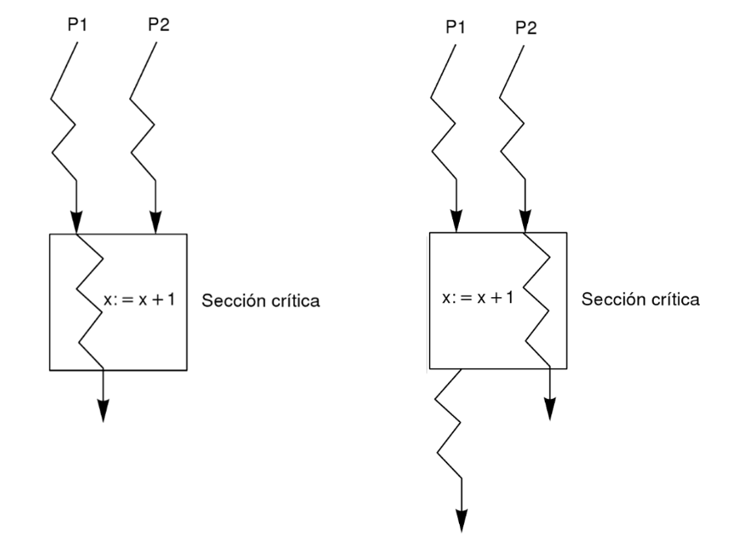
PROGRAMACION CONCURRENTE
EXCLUSIÓN MUTUA:
CUANDO UN MISMO RECURSO ES REQUERIDO POR DOS PROCESOS, ÉSTOS NO PUEDEN ACCEDERLO SIMULTÁNEAMENTE, DE LO CONTRARIO EL RESULTADO PUEDE SER INESPERADO.
LA SECCIÓN DE CÓDIGO QUE CONTIENE LA INSTRUCCIÓN DE ACCESO A ESTE RECURSO EN CADA PROCESO SE DENOMINA REGIÓN CRÍTICA.
DOS PROCESOS NO PUEDEN ACCEDER SIMULTÁNEAMENTE A SU REGIÓN CRÍTICA, EL ACCESO A CADA REGIÓN CRÍTICA DEBE REALIZARSE EN EXCLUSIÓN MUTUA.
Modalidad Virtual

Slide 18
PROGRAMACION CONCURRENTE
Condición de sincronización (cont.):
¿Qué ocurre cuando el lector o el gestor tratan de poner una imagen y el buffer o la cola están llenos?
Que ocurre cuando el gestor o impresor tratan de tomar una imagen y el buffer o la cola están vacíos?
Estos son casos en que un proceso no puede realizar una acción sobre un recurso hasta que no cambie de estado. Denominamos a la situación condición de sincronización.
La programación concurrente proporciona mecanismos para bloquear procesos que no puedan hacer algo en un momento determinado a la espera de un evento.
Modalidad Virtual

Slide 19
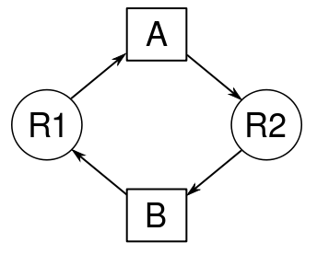
PROGRAMACION CONCURRENTE
interbloqueo:
el bloqueo mutuo, interbloqueo, traba mortal, deadlock, o abrazo mortal, se produce cuando todos los procesos están esperando que ocurra un evento que nunca se producirá.
dos procesos diferentes (A y B), cada uno con un recurso diferente asignado (R1 y R2), En este caso es visible la condición de espera circular en la que los procesos se encuentran, donde cada uno solicita un recurso que está asignado a otro proceso.
Al proceso a se le asigna el recurso r1 e intenta acceder al recurso r2 (que tiene b). al proceso b se le asigna el recurso r2 e intenta acceder al recurso r1 (que tiene a). Así a espera a que b libere r2 y b estará esperando que a libere el recurso r1.
La programación concurrente debe proporcionar los medios para que esto no suceda.
Modalidad Virtual

Slide 20
PROGRAMACION CONCURRENTE
Interbloqueo activo:
Se produce cuando un sistema ejecuta una serie de instrucciones sin hacer ningún progreso.
Los procesos están esperando algún recurso que tiene otro proceso y que no es liberado.
PERO los procesos no están bloqueados, cambian de estado continuamente, pero sin un avance real.
inanición:
La inanición es una situación en la que todos los procesos de baja prioridad se bloquean y los procesos de alta prioridad continúan.
En cualquier sistema, las solicitudes de recursos de alta/baja prioridad se suceden dinámicamente.
se requiere alguna política para decidir quién recibe apoyo y cuándo.
Modalidad Virtual

